Slide 1



CHIRURGIA DIGITALE E TELEMEDICINA
Wearable Sensors and Remote Patient Monitoring to prevent early readmission after Bariatric Surgery
Relatore: dott.ssa De Lucia Chiara
Ospedale S. Pietro Fatebenefratelli, Roma
PRESIDENTE ONORARIO DEL CONGRESSO
MARCELLO LUCCHESE
-------------
PRESIDENTE DEL CONGRESSO
ROSARIO BELLINI

Slide 2
IL PAIN POINT
La readmission dopo chirurgia è un’importante fonte di stress per il paziente (e per il chirurgo!!)…
Cause Mediche
Clavien-Dindo I-II
Cause Chirurgiche
Clavien-Dindo >II
68%
32%
Fonte: Lee S. et al. / Obesity Surgery (2025)

Slide 3

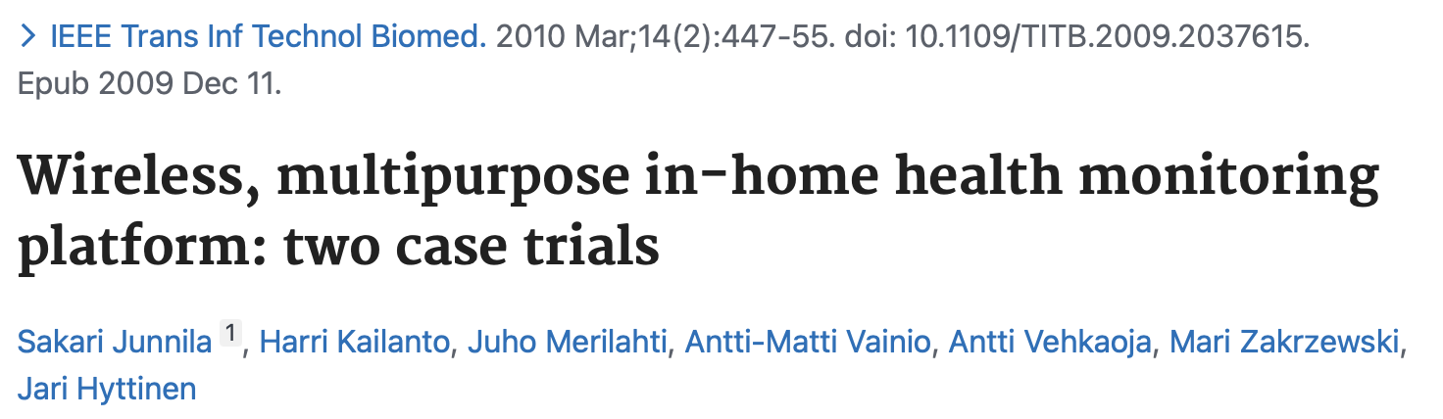
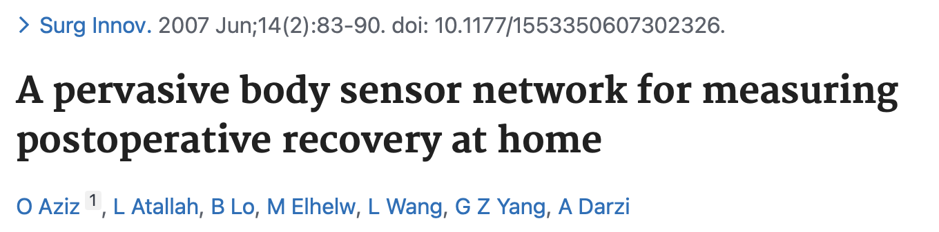
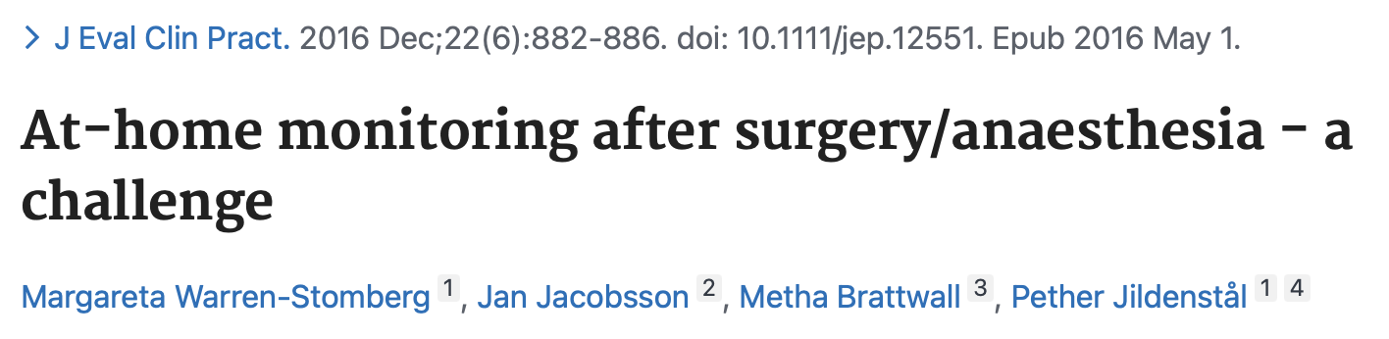
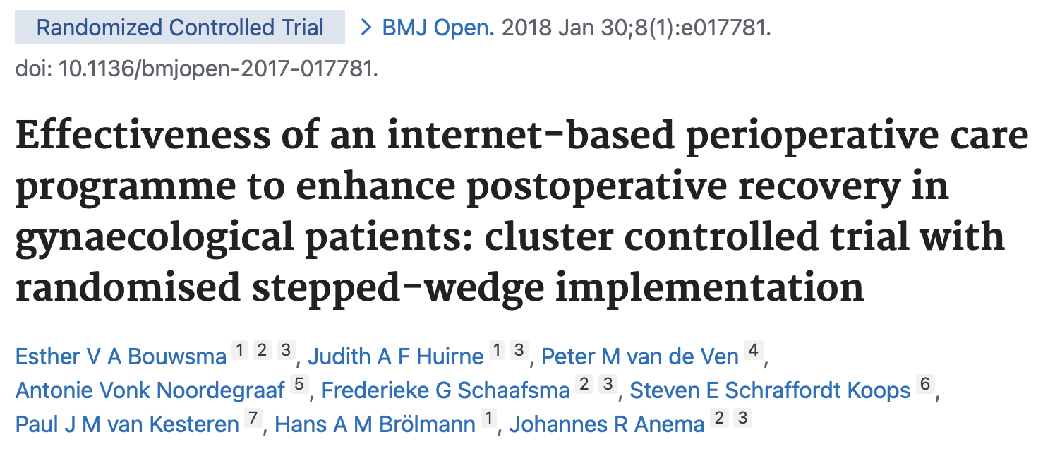
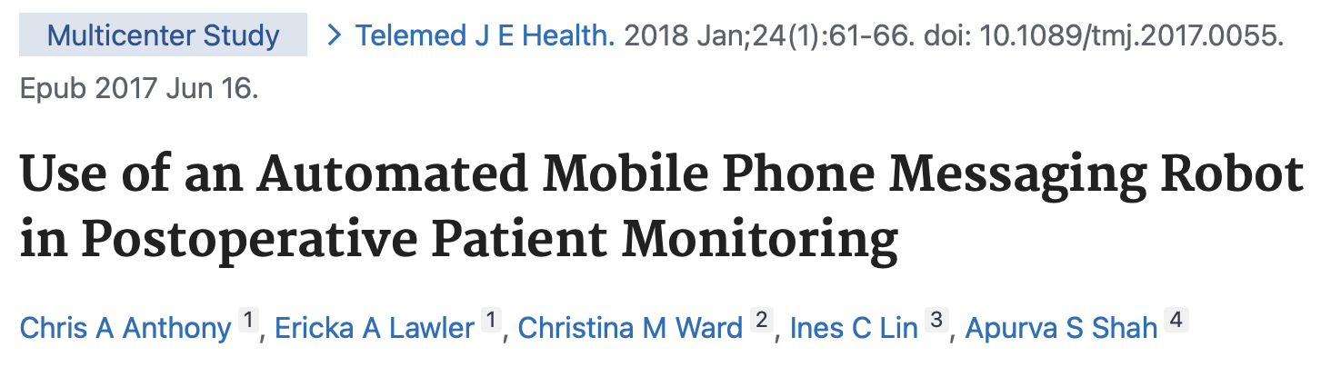
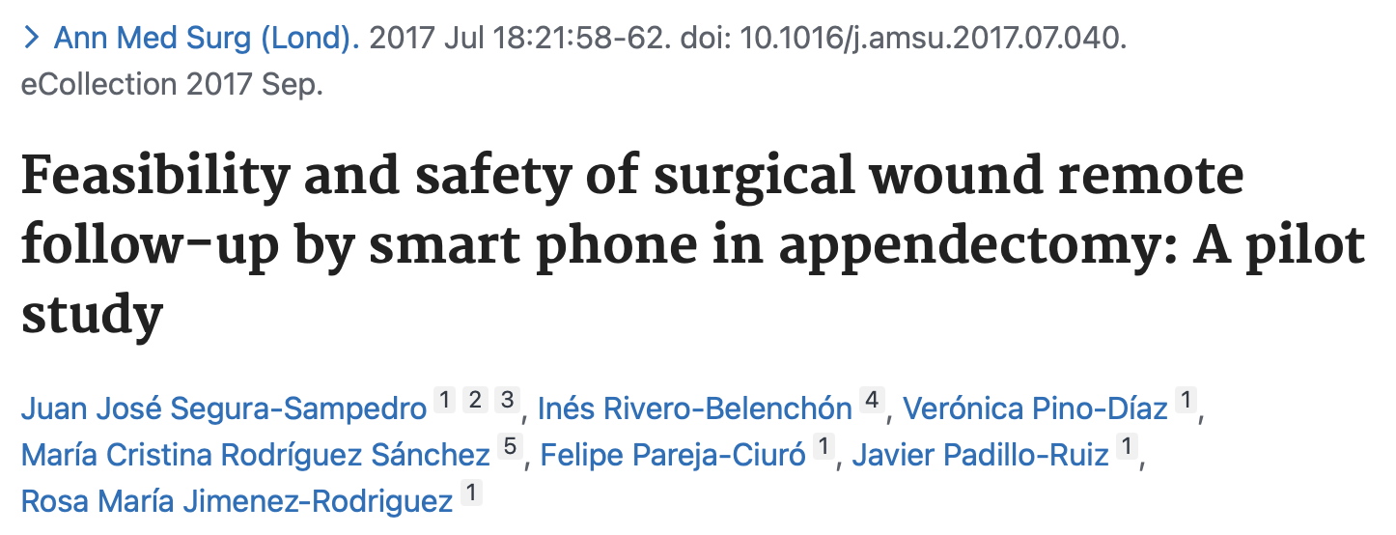
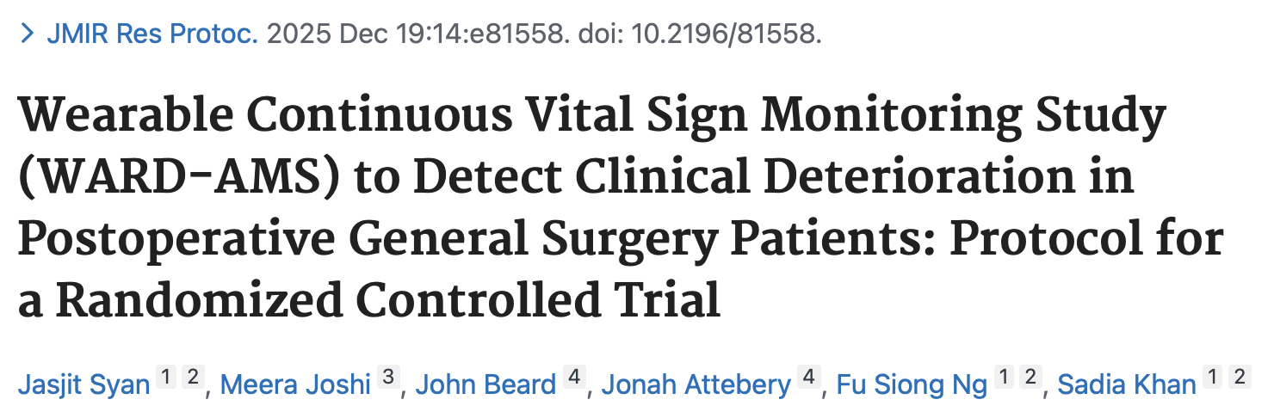
LA DOMANDA
LE NUOVE TECNOLOGIE POSSONO AIUTARCI A PREVENIRE IL REINGRESSO IN OSPEDALE DEI PAZIENTI DIMESSI?

Slide 4
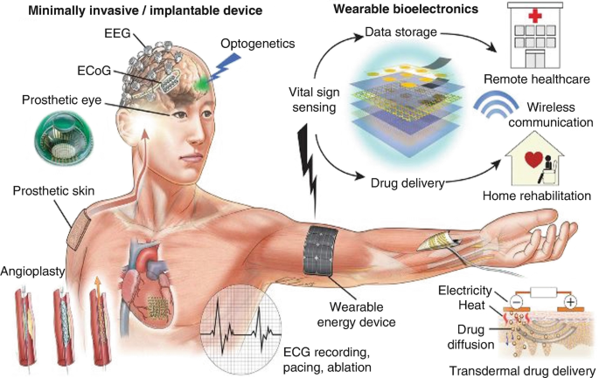
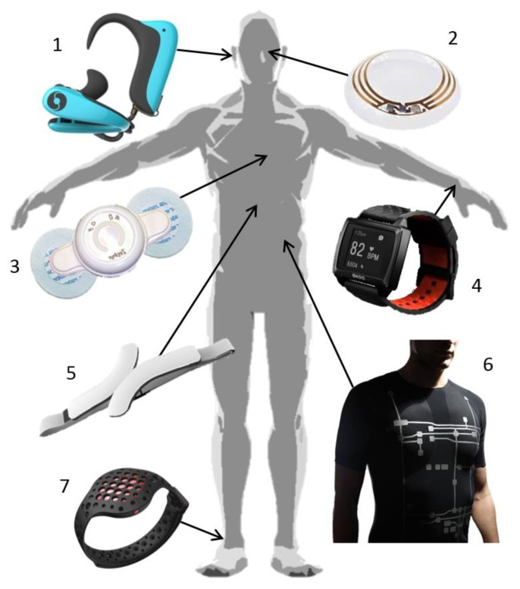
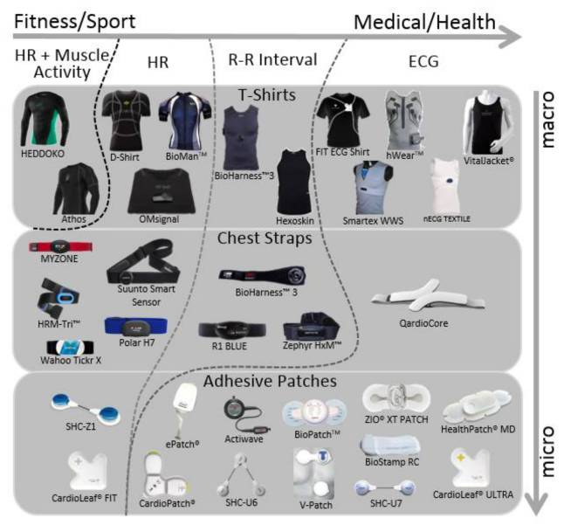
IL METODO
Literature Review:
Wearable Sensors & Remote Patient Monitoring
Outcome: early detection of minor event and readmission prevention

Slide 5
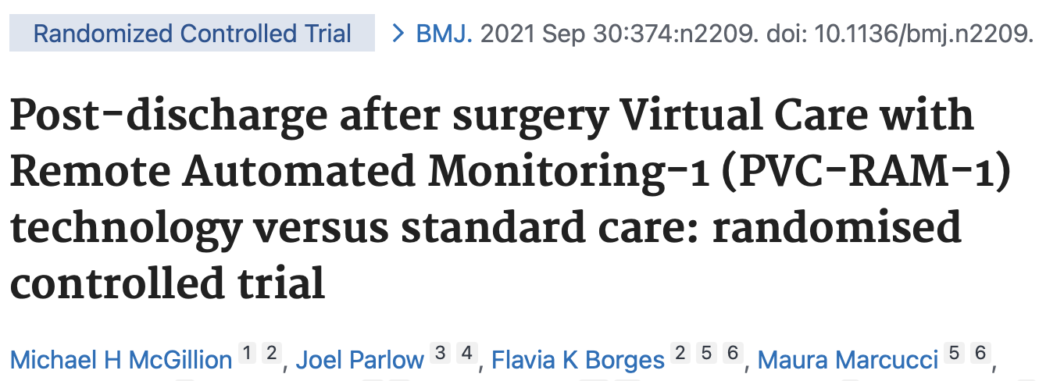
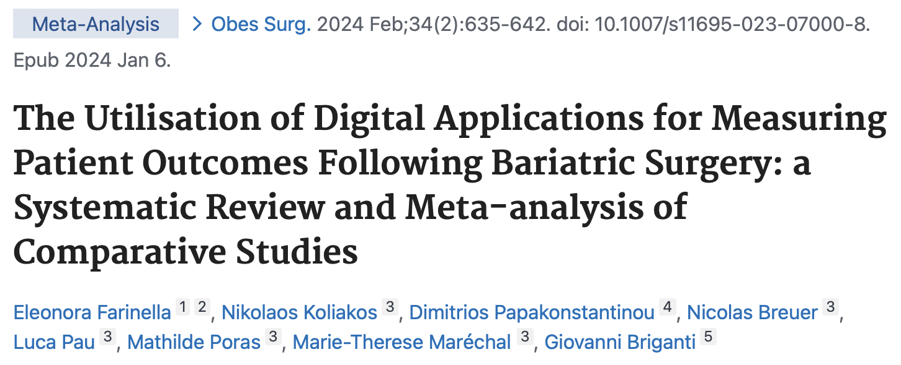
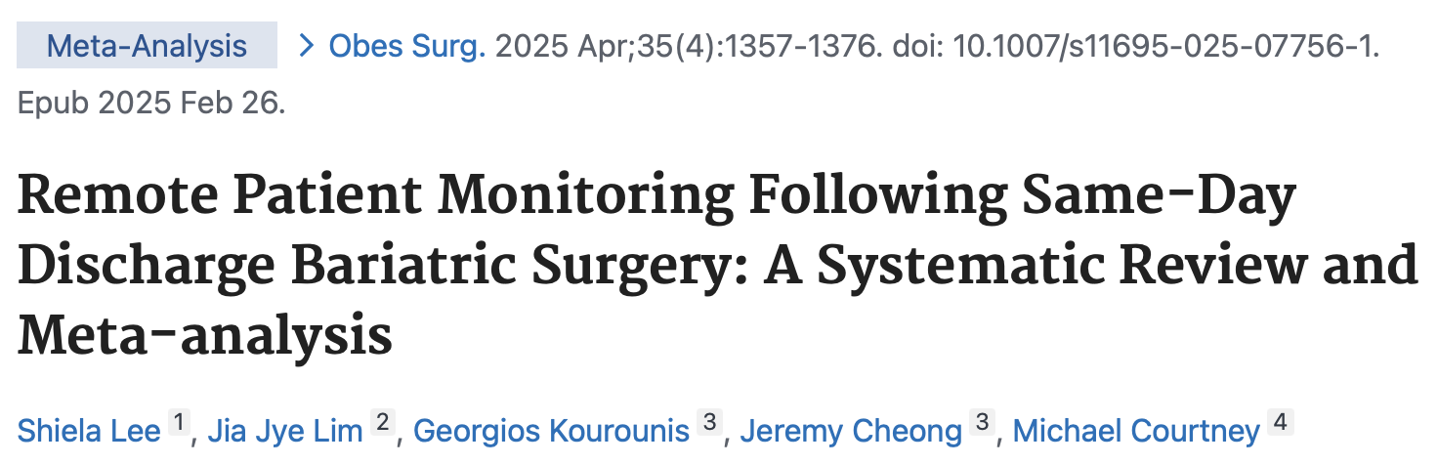
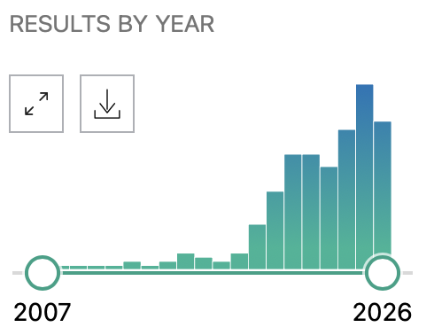
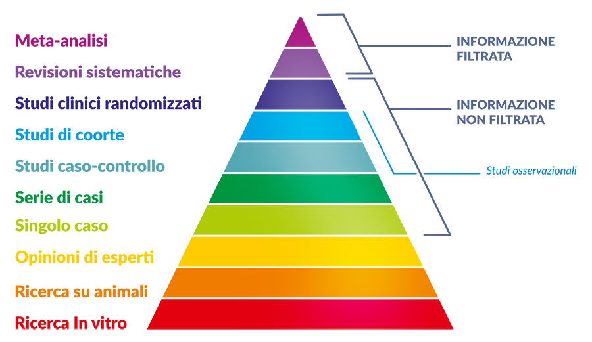
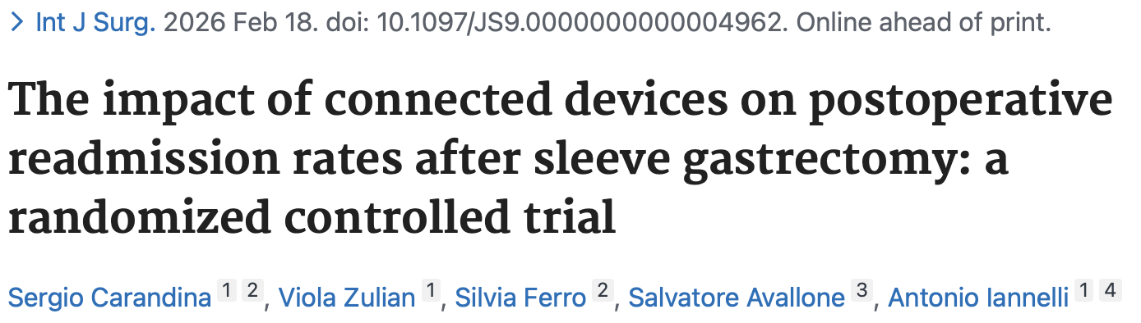
Key Words: wearable sensors; remote patient monitoring; readmission after surgery
IL METODO
et al.

Slide 6
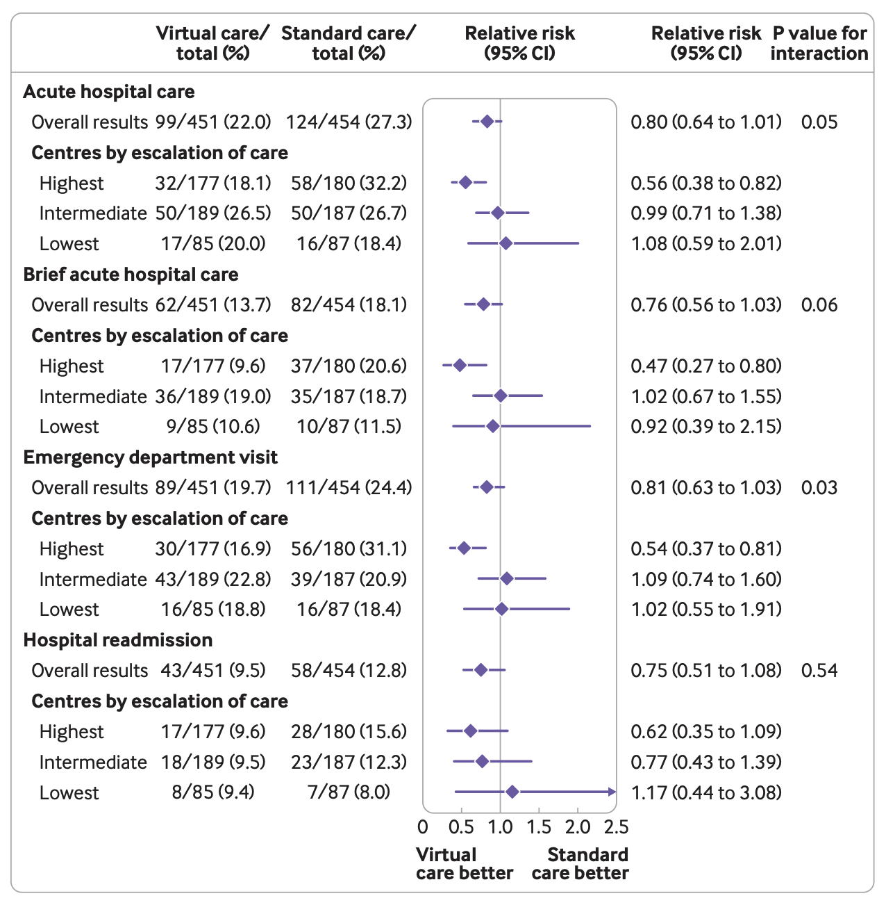
McGillion 2021:
RCT multicentrico (8 centri, Canada); chirurgia generale outcome primario: sopravvivenza domiciliare nei 31 giorni di follow up outcome secondari: 12 punti riguardanti la gestione postoperatoria della terapia e delle complicanze minori
RISULTATI CHIAVE
Ma allora il Remote Monitoring funziona?
“The technology is only as useful as the clinical response behind it”
Notes:
Non migliora l'eventuale necessità di ricovero nel postoperatorio, ma ci mostra che nei centri in cui il team reagisce maggiormente agli alert, si riducono gli accessi in ospedale.
l'effetto sul ricorso in ospedale non era uniforme nei centri, sembrava dipendere da quanto il RM fosse effettivamente integrato nel processo decisionale

Slide 7
Farinella 2024: meta-analisi, 5 studi (2015-2023), 2210 pazienti; chirurgia bariatrica outcomes: impatto su TWL e EWL, riaccesso in pronto soccorso risultati eterogenei e non statisticamente significativi
RISULTATI CHIAVE
E cosa sappiamo sulla chirurgia bariatrica?
Lee 2025:
meta-analisi, 20 studi (2014-2024), 20380 pazienti; chirurgia bariatrica
outcome: impatto sulla readmission e sulle complicanze
risultati non statisticamente significativi, ma readmission e complicanze maggiori nel gruppo monitorizzato
Le differenze tra studi, protocolli, interventi e tecnologie sono troppo ampie per essere confrontate
Notes:
TWL: total weight loss; EWL: excess weight loss
BIAS: Farinella misura outcomes troppo diversi tra loro, Lee valuta i risultati su pazienti dimessi lo stesso giorno dell’intervento

Slide 8
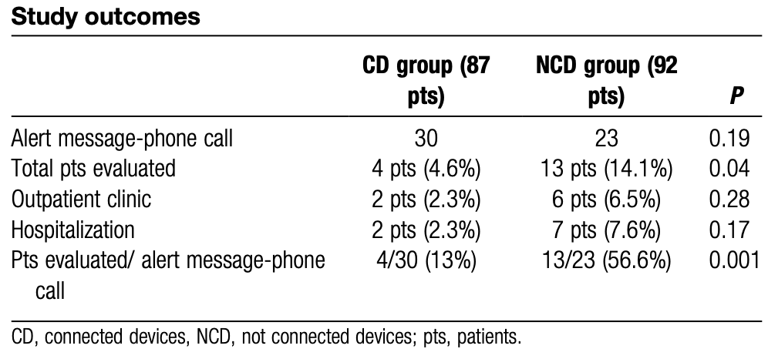
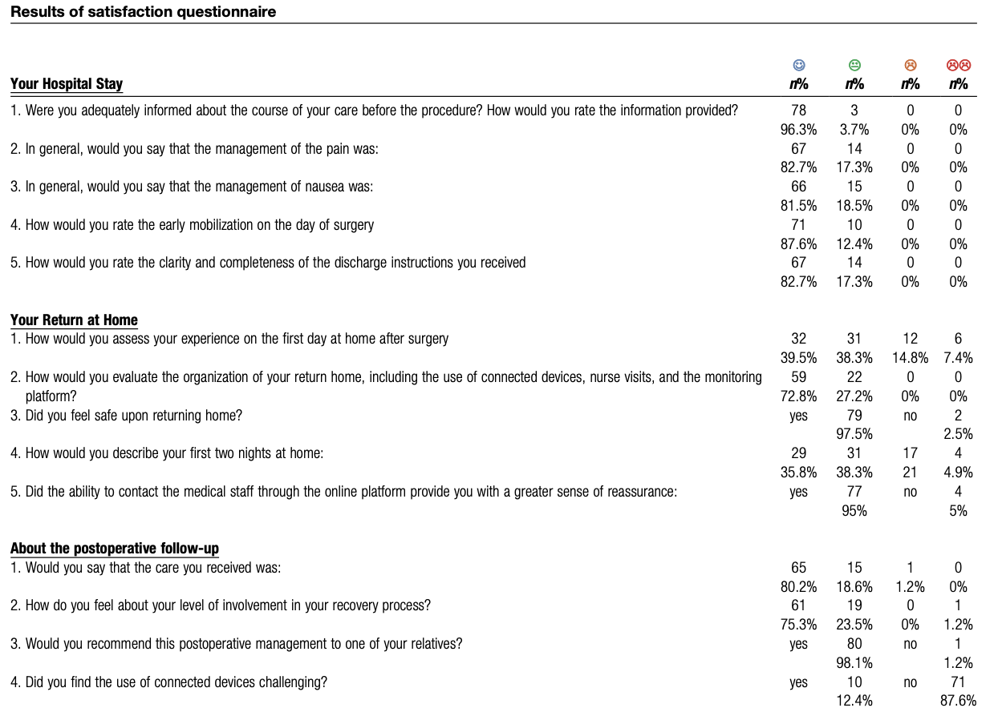
Carandina 2026:
RCT monocentrico (Francia), 179 pazienti; sleeve gastrectomy primary outcome: riammissione precoce (15 giorni) secondary outcome: soddisfazione del paziente
RISULTATI CHIAVE
Ma quindi wearable sensors and remote monitoring possono prevenire il reingresso in ospedale?
I dati sembrano incoraggianti…
Notes:
NB: lo studio confronta pazienti dimessi in prima giornata postoperatoria e monitorizzati da remoto, con pazienti dimessi secondo protocollo abituale senza monitoraggio da remoto

Slide 9

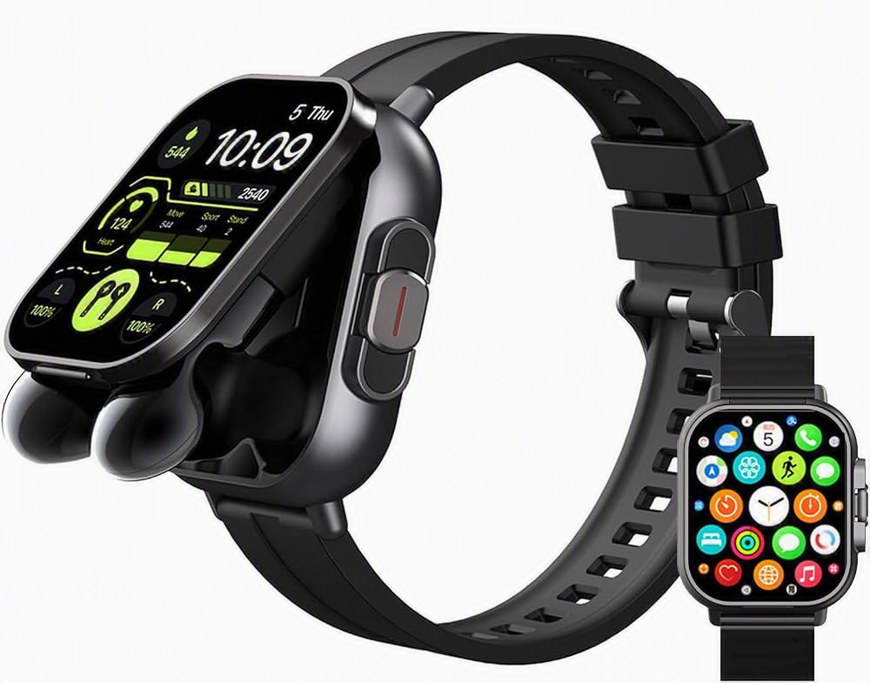

IL “CHANGE IN PRACTICE”
Sfruttare i dispositivi di cui i pazienti sono già in possesso…
…creare un’app che faciliti la raccolta delle rilevazioni…
…in altre parole: massimizzare la raccolta dati per poter sviluppare un protocollo che inserisca la telemedicina nella nostra pratica clinica
Notes:
Alla luce di questi risultati, quale cambiamento si potrebbe apportare alla nostra pratica clinica quotidiana per migliorare ulteriormente?

Slide 10
Non tutti i pazienti hanno bisogno di una visita, tutti i pazienti hanno bisogno di essere seguiti
La telemedicina non sostituisce il follow-up, lo rende continuo
TAKE HOME MESSAGE

Slide 11
Grazie per l’attenzione

Slide 12

- McGillion MH, Parlow J, Borges FK, Marcucci M, Jacka M, Adili A, Lalu MM, Ouellette C, Bird M, Ofori S, Roshanov PS, Patel A, Yang H, O'Leary S, Tandon V, Hamilton GM, Mrkobrada M, Conen D, Harvey V, Lounsbury J, Mian R, Bangdiwala SI, Arellano R, Scott T, Guyatt GH, Gao P, Graham M, Nenshi R, Forster AJ, Nagappa M, Levesque K, Marosi K, Chaudhry S, Haider S, Deuchar L, LeBlanc B, McCartney CJL, Schemitsch EH, Vincent J, Pettit SM, DuMerton D, Paulin AD, Simunovic M, Williams DC, Halman S, Harlock J, Meyer RM, Taylor DA, Shanthanna H, Schlachta CM, Parry N, Pichora DR, Yousuf H, Peter E, Lamy A, Petch J, Moloo H, Sehmbi H, Waggott M, Shelley J, Belley-Cote EP, Devereaux PJ; PVC-RAM-1 Investigators. Post-discharge after surgery Virtual Care with Remote Automated Monitoring-1 (PVC-RAM-1) technology versus standard care: randomised controlled trial. BMJ. 2021 Sep 30;374:n2209. doi: 10.1136/bmj.n2209. PMID: 34593374; PMCID: PMC8477638.l,l,l,l,l,l,l,l,l,l,l,l,hhhhhhhhhhhhhhhhhhhhhhhl,l,l,l,l,l,l,l,l,l
- Farinella E, Koliakos N, Papakonstantinou D, Breuer N, Pau L, Poras M, Maréchal MT, Briganti G. The Utilisation of Digital Applications for Measuring Patient Outcomes Following Bariatric Surgery: a Systematic Review and Meta-analysis of Comparative Studies. Obes Surg. 2024 Feb;34(2):635-642. doi: 10.1007/s11695-023-07000-8. Epub 2024 Jan 6. PMID: 38183593.jhbjhbjhbhbjkkkkkkkkhjjkjkjkjkjkjkjkjkjkjkjkjkjkjkjkjkjkjkjkjkjkjkkj
- Lee S, Lim JJ, Kourounis G, Cheong J, Courtney M. Remote Patient Monitoring Following Same-Day Discharge Bariatric Surgery: A Systematic Review and Meta-analysis. Obes Surg. 2025 Apr;35(4):1357-1376. doi: 10.1007/s11695-025-07756-1. Epub 2025 Feb 26. PMID: 40000568.jhjhjhjhjhbbbbbbbbbbbbbbbbbjhjhjhjhjhjhjhjhjhjhjhjhjhjhjhjhjhjhjhjhjhjhjhj
- Carandina S, Zulian V, Ferro S, Avallone S, Iannelli A. The impact of connected devices on postoperative readmission rates after sleeve gastrectomy: a randomized controlled trial. Int J Surg. 2026 Feb 18. doi: 10.1097/JS9.0000000000004962. Epub ahead of print. PMID: 41706613.
RIFERIMENTI

